Slide 1
Campus Virtual UB
activitat Retroacció

Slide 2
Per a què serveix?
El mòdul Retroacció permet al professorat fer una sèrie de preguntes als alumnes i analitzar-ne les respostes. Es pot configurar perquè siguin anònimes.
Exemples d’ús
Retroacció sobre el curs, el professorat, la interacció en grup, els continguts, les pràctiques, la comunicació, etc.

Slide 3
1. Des de la pàgina principal del curs, cal clicar a Activa edició.
2. En el tema en què es vulgui afegir la retroacció, es clica a Afegeix una activitat o un recurs i se selecciona Retroacció.
3. Es clica a Afegeix
Com es crea?

Slide 4
Paràmetres generals
Disponibilitat
Es configuren els paràmetres que hi ha en els apartats següents:
Paràmetres de la pregunta i de la tramesa
Després de la tramesa
Altres paràmetres

Slide 5
Paràmetres generals
S’introdueix el nom de la retroacció, i en el camp opcional Descripció s’hi pot escriure informació per a l’alumnat, com ara l’objectiu o si és anònima.
Disponibilitat
Es pot habilitar la retroacció durant un període de temps activant la casella Habilita. Després es poden seleccionar les dates dels paràmetres Permet les repostes de i Permet les resostes a.

Slide 6
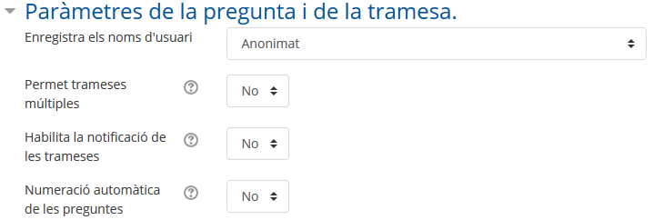
Paràmetres de la pregunta i de la tramesa
A Enregistra els noms d’usuari es pot especificar si les respostes són anònimes o si es vol registrar el nom de l’estudiant juntament amb les respostes.
A Permet trameses múltiples es defineix si l’usuari pot enviar les respostes un nombre il·limitat de vegades.
Habilita la notificació de les trameses permet habilitar els avisos al professorat per cada resposta rebuda.
Si es vol que les preguntes es numerin automàticament cal activar Numeració automàtica de les preguntes.

Slide 7
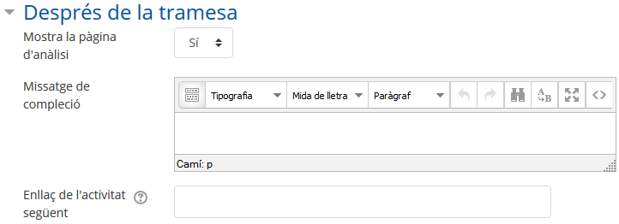
Després de la tramesa
Si s’activa Mostra la pàgina d’anàlisi es pot donar per defecte dades sobre les respostes a l’usuari per completar la retroacció.
Amb l’opció Missatge de compleció es pot incloure la informació que es consideri adient perquè es mostri a l’usuari un cop hagi completat l’activitat.
A l’opció Enllaç de l’activitat següent es pot definir la pàgina que es mostra en clicar al botó Continua. Si es deixa en blanc, es mostra la pàgina del curs.

Slide 8
5. Per acabar, es clica a Desa els canvis i torna al curs.

Slide 9
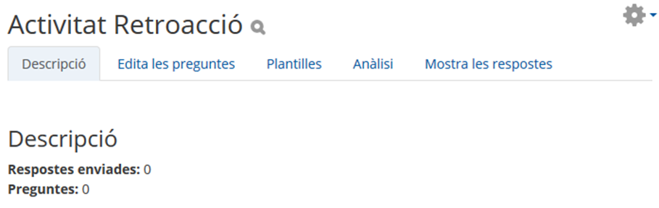
Pantalla que es mostra en crear una retroacció

Slide 10
6. Per començar a crear preguntes, s’ha de clicar a la pestanya Edita les preguntes, i a continuació al menú desplegable Afegeix una pregunta a l’activitat, en què s’ha de triar el tipus de pregunta que es vol crear. Un cop creades, les preguntes es poden ordenar. Les diferents opcions que figuren al desplegable Afegeix una pregunta a l’activitat són les següents:

Slide 11
Afegeix un salt de pàgina. No és una pregunta; simplement permet separar les preguntes en pàgines diferents.
Etiqueta. No és una pregunta; permet introduir text, imatges o altres objectes a la retroacció.
Informació. No és una pregunta; introdueix automàticament l’hora de resposta de l’estudiant o el nom del curs. Pot ser útil si es descarreguen els resultats en Excel.
Elecció múltiple. És una pregunta amb diverses opcions de resposta. L’estudiant n’ha de triar una o més d’una.

Slide 12
Elecció múltiple (classificades). És similar a l’anterior, però amb la possibilitat d’associar valors a cada opció per calcular mitjanes.
Resposta de text curta. S’ha de redactar la resposta en un quadre de text, que pot tenir 255 caràcters com a màxim.
Resposta de text llarga. S’ha de redactar la resposta en un quadre de text que pot tenir fins a quaranta línies.
Resposta numèrica. La resposta ha de ser una xifra. Es pot especificar el rang de resposta.
Test de Turing. Requereix que l’estudiant escrigui les lletres o xifres que veu en una imatge distorsionada. Serveix per comprovar que la retroacció no s’ha fet de manera automàtica.

Slide 13
Es pot posar una etiqueta a la pregunta, per localitzar-la posteriorment.
La visibilitat d’una pregunta pot dependre de la resposta donada en una d’anterior. Així es poden crear branques de preguntes. A l’opció Element de dependència es pot triar l’etiqueta d’una pregunta ja creada per indicar de quina pregunta depèn la que s’està editant. A Valor de dependència cal indicar la resposta que faci aparèixer la pregunta. Les preguntes que depenen d’unes altres han de ser en pàgines diferents.
Amb l’opció Requerit s’indica que és obligatori respondre a la pregunta.

Slide 14
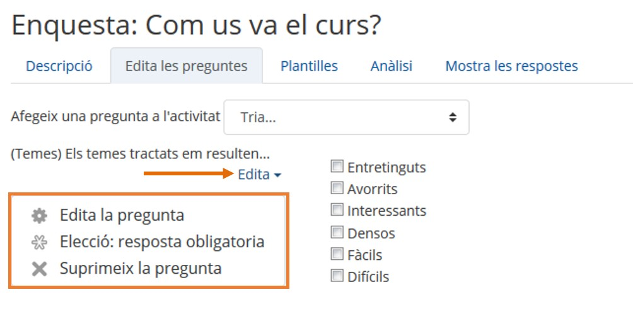
Un cop creades les preguntes, les opcions d’edició es poden trobar al menú desplegable Edita juntament amb altres opcions.
La icona que apareix al costat esquerre permet canviar l’ordre de les preguntes.
Opcions d’edició

Slide 15
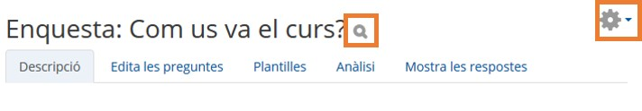
Des de la pestanya Descripció, la icona de previsualització que apareix darrere el títol de la retroacció permet veure l’aspecte final de la retroacció. La resta d’opcions d’administració de la retroacció són al Menú d’administració
Opcions de previsualització i administració
En aquesta activitat el mode de grups es comporta de la manera següent:
Sense grups. L’estudiant pot veure els resultats generals de la retroacció.
Grups separats o visibles. L’estudiant només pot veure els resultats de la retroacció del grup.
Tant en un cas com en l’altre, però, només ho poden veure si ho permet el professorat.

Slide 16
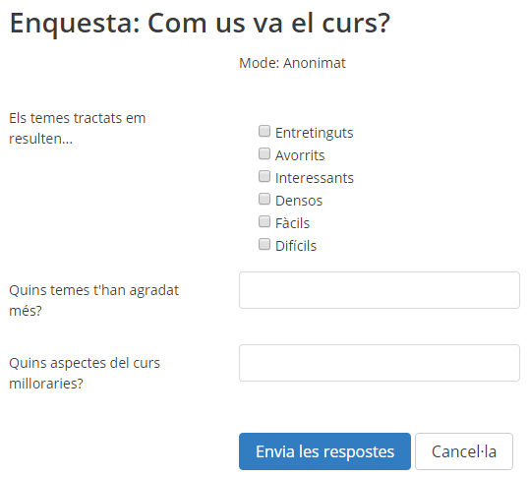
Com funciona?
L’estudiant hi pot accedir durant el temps indicat per respondre (si és així com s’ha configurat la retroacció).
Visualització de l’estudiant (sota el títol apareix si la retroacció és anònima o no).

Slide 17
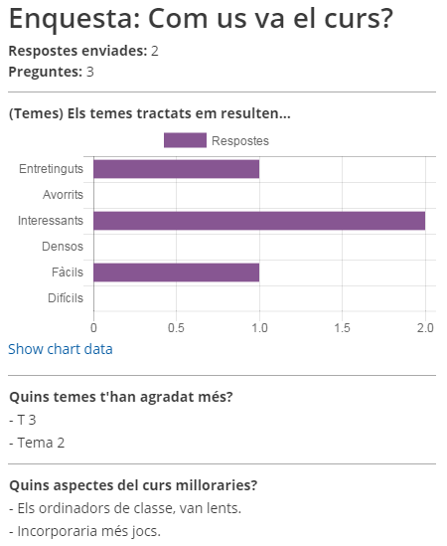
Si el professorat ho permet, un cop han respost els alumnes poden veure la tria feta i el nombre de companys que també ha triat cada opció clicant a Respostes enviades sota el títol de l’enquesta.
Pantalla que es mostra a l’estudiant
quan clica a Respostes enviades.

Slide 18
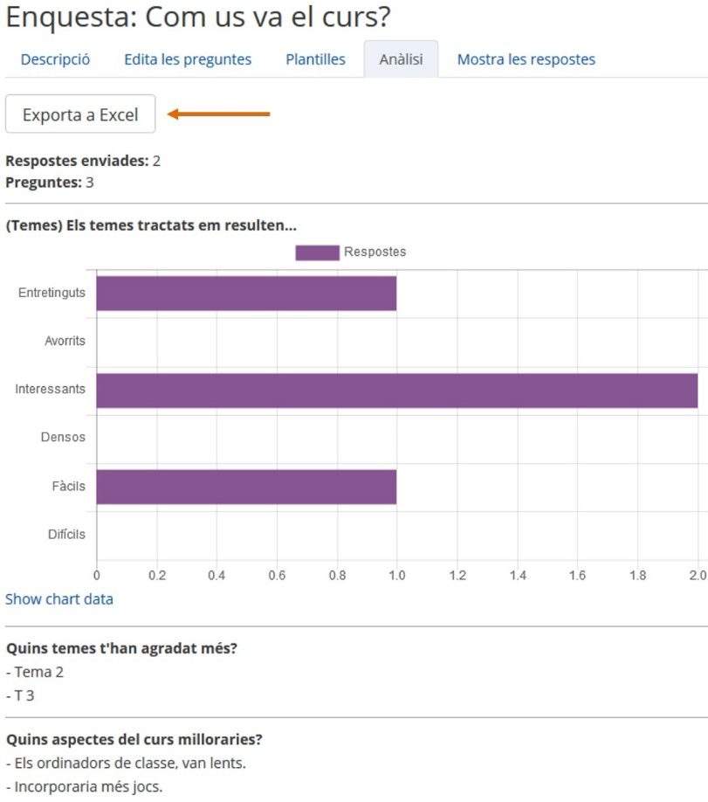
Seguiment de l'activitat
Per veure les respostes de l’alumnat cal entrar a la retroacció. La pestanya Anàlisi mostra els resultats com els veu cada estudiant un cop ha respost. També és possible baixar les dades mitjançant el botó Exporta a Excel.
Vista dels resultats de la retroacció i opció d’exportació a Excel:

Slide 19
A la pestanya Mostra les respostes es pot veure el llistat d’alumnes que han respost (si la retroacció no era anònima). Clicant sobre la data, es poden veure les respostes de cada estudiant.
A la pestanya Mostra els que no han respost apareix la llista dels alumnes que encara no han respost a la retroacció i la possibilitat d’enviar un correu electrònic a tots o a una part d’aquests estudiants.
Finalment, la pestanya Plantilles permet fer les accions següents:
Seleccionar una plantilla ja creada i no haver de crear novament les mateixes preguntes.
Desar totes les preguntes de la retroacció en una plantilla.
Suprimir totes les plantilles creades en el curs.
Importar o exportar la plantilla mitjançant un fitxer.

